Slide 1

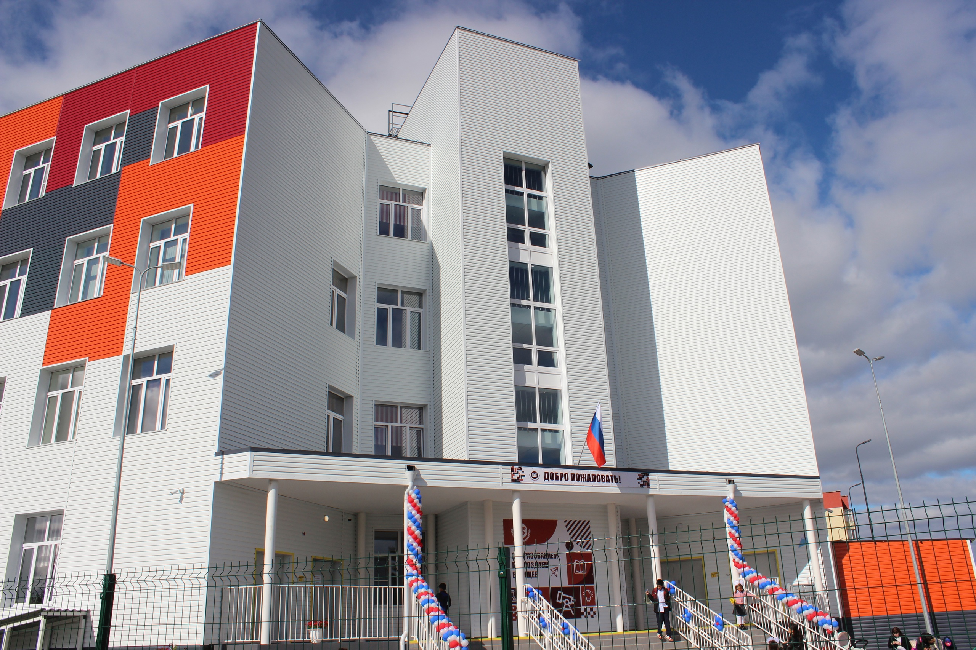
Опыт реализации модели выявления и поддержки одаренных детей в МБОУ "Нижнесортымская СОШ"
Монгольд Зарема Якубовна,
методист МБОУ «Нижнесортымская СОШ»

Slide 2

Системный подход к раскрытию талантов
Стратегия основана на создании условий для оптимального развития каждого ребёнка, независимо от текущего уровня проявления способностей.
Актуальный уровень
Способности
Потенциал
Диагностика текущего развития на данном возрастном этапе
Особенности реализации в конкретных видах деятельности
Прогнозирование возможностей дальнейшего развития

Slide 3


Четырёхэтапная схема выявления
Предварительный поиск
Сбор первичной информации из четырёх источников: психологи, педагоги, родители, сами дети
Оценочно-коррекционный
Занятия-тренинги для развития мышления и психосоциальной сферы, периодические обследования
Самостоятельная оценка
Ребёнок выбирает продолжение занятий — индикатор одарённости и готовности к нагрузкам
Заключительный отбор
Комплексный анализ данных, прогноз развития, определение эффективных форм работы

Slide 4
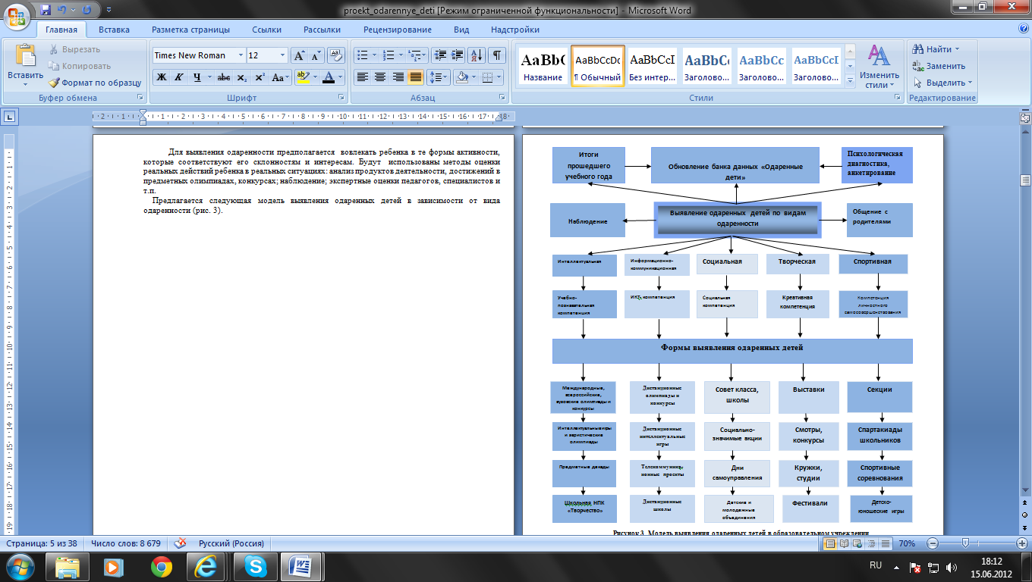
Модель по видам одарённости
Социальная
Информационно-коммуникационная
Учебно-познавательная
Интеллектуальная одарённость: олимпиады, интеллектуальные игры, исследовательские проекты
Лидерские качества, школьное самоуправление, социально значимые акции
ИКТ-одарённость: программирование, цифровые технологии, медиапроекты
Спортивная
Творческая
Физические способности, участие в соревнованиях
Художественные, музыкальные, литературные способности

Slide 5
Индивидуальные образовательные маршруты
РАЗРАБОТКА индивидуального плана в рамках временного интервала
ОПРЕДЕЛЕНИЕ ЦЕЛЕЙ И ЗАДАЧ, которые будут достигнуты учеником по окончании ИОМ с учетом диагностики уровня развития его способностей
ОПРЕДЕЛЕНИЕ СОДЕРЖАНИЯ индивидуальных программ
ТЕХНОЛОГИИ организации обучения и развития
ОЦЕНКА ДОСТИЖЕНИЙ УЧЕНИКА на различных этапах освоения маршрута
Фундамент нашей работы — живые дорожные карты развития. Для каждого одарённого ученика мы подбираем свой темп, своих наставников и свои горизонты.
Ребёнок не теряется в общем потоке, а планомерно развивает уникальные способности с помощью персонального наставника.

Slide 6
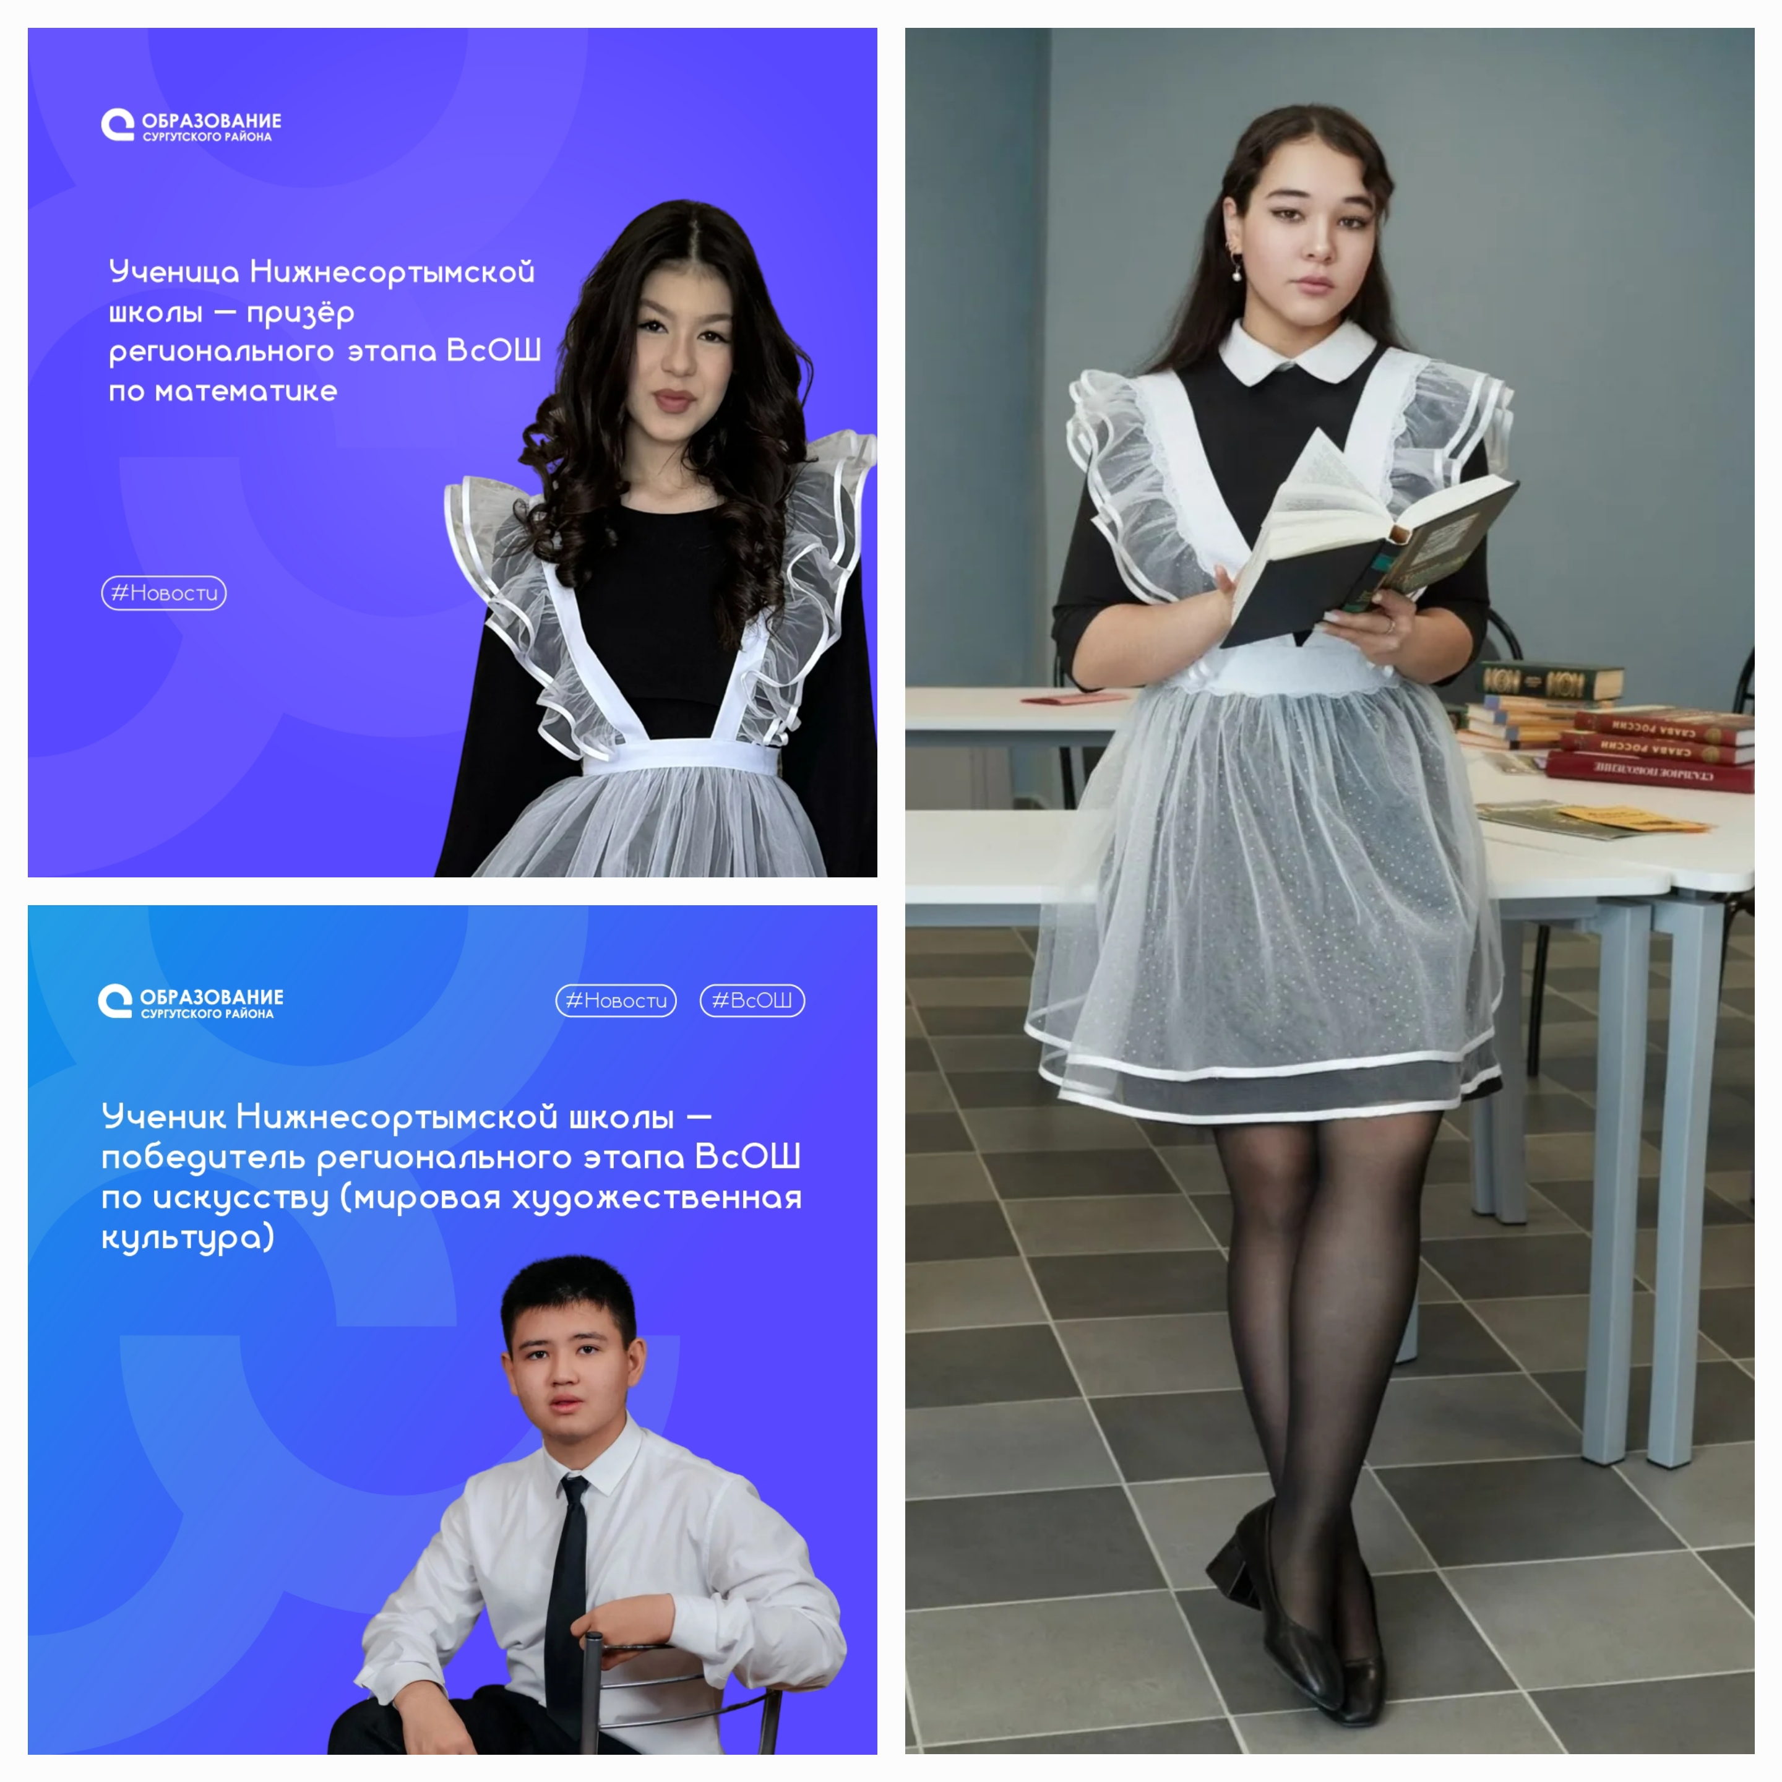
Региональная олимпиада: триумф 2026
1
3
Победитель
Призёра
Ученик стал победителем регионального этапа
Трое учеников заняли почётные места
Блестящие результаты на региональном этапе Всероссийской олимпиады школьников доказывают эффективность наших методик подготовки, основанных на глубоком погружении в предмет.

Slide 7
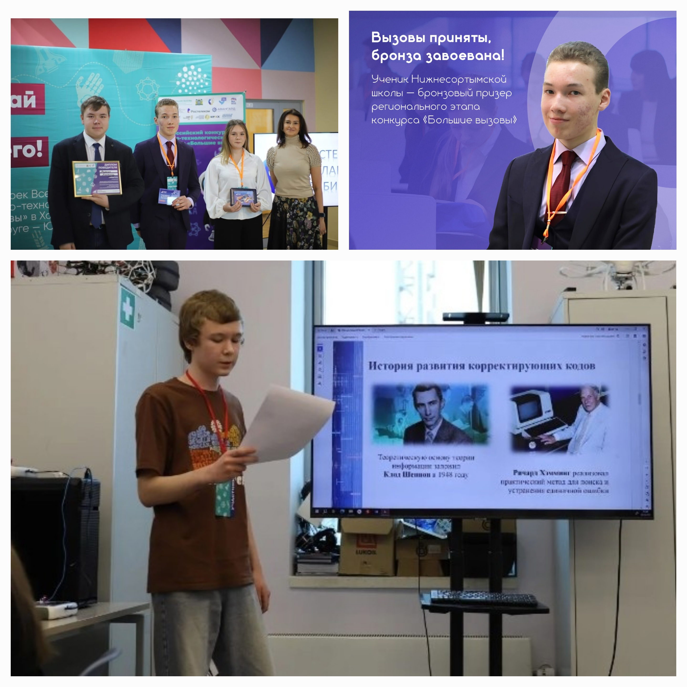
Программа «Большие вызовы»
От теории к практике
Реальные задачи
Практический результат
Кейсы от научных центров, технологических компаний, университетов и отраслевых предприятий
Эксперименты, прототипы, исследовательская работа вместо абстрактных проектов
Новые горизонты
Увеличение участия в конкурсах, опыт презентации перед экспертами и потенциальными партнёрами

Slide 8
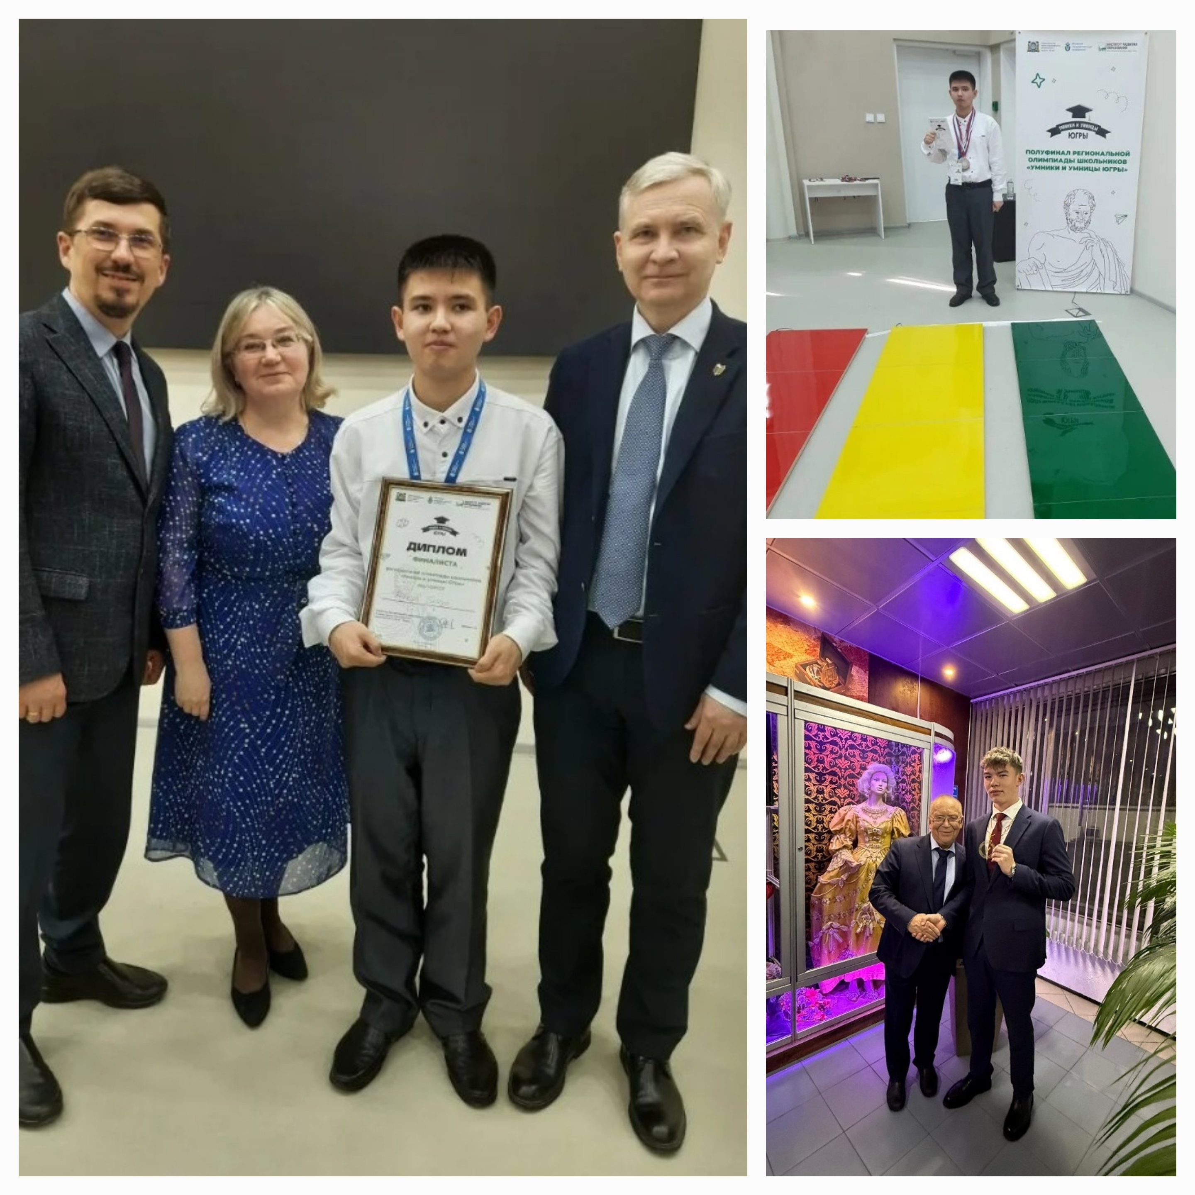
Триумф в олимпиаде «Умницы и умники»
Путь от школы до телестудии в Москве
Настоящий триумф 2025 года — выход ученика в финал знаменитой гуманитарной олимпиады «Умницы и умники». Успех стал результатом долгой кропотливой работы и системной поддержки школы.
Ключевые факторы успеха
Глубокая эрудиция в истории, литературе и культуре
Навыки публичного выступления
Психологическая устойчивость
Поддержка наставников

Slide 9
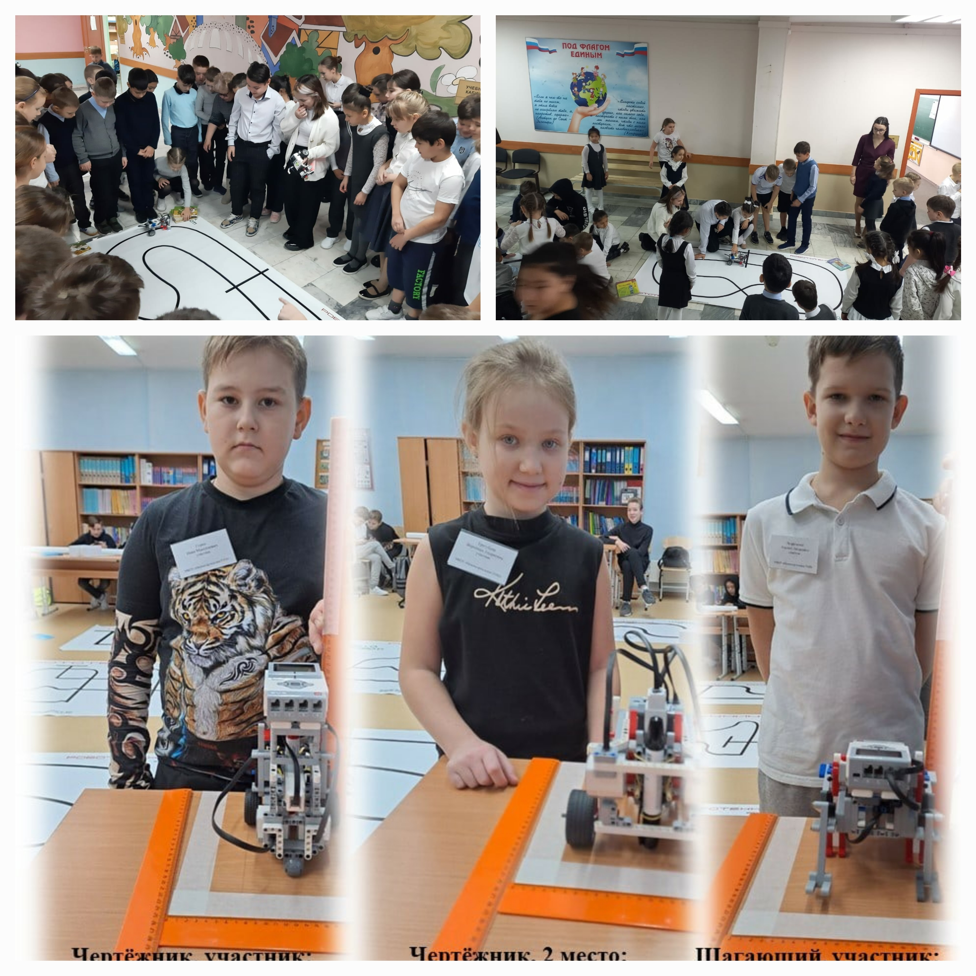
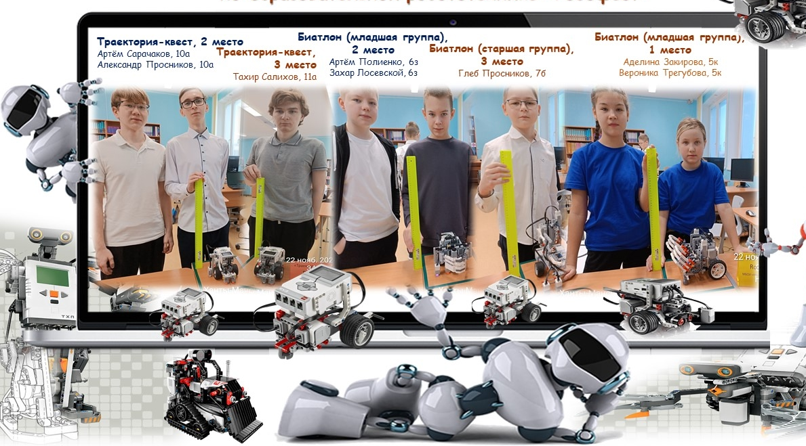
Техническое творчество: от фантазий к изобретениям
1
Конструирование
Сборка механизмов из LEGO Mindstorms, VEX, Arduino-наборов
2
Программирование
Освоение Scratch, Python, C++, специализированных сред
3
Проектная работа
От «умного дома» до автономных транспортных средств
4
Конкурсы
Участие в «Робофест» — 7 команд, все призёры

Slide 10




Профильные классы «Сириус»
Опыт образовательного центра «Сириус» внедрён в нашей школе, открывая ученикам уникальные возможности для развития.
Ключевые подходы
Индивидуализация обучения
Проектно-исследовательская деятельность
Междисциплинарность
Наставничество
2
1
Победителя МЭ
Призёр РЭ ВсОШ
По информатике, 7 класс
Набиева Саина по математике
Профильные классы сформировали сообщество увлечённых наукой учеников, повысили мотивацию, увеличили участие в олимпиадах и конкурсах, помогли учителям освоить новые методики.

Slide 11

«Одаренность человека – это маленький росточек, едва проклюнувшийся из земли и требующий к себе огромного внимания. Необходимо холить и лелеять, ухаживать за ним, сделать все необходимое, чтобы он вырос и дал обильный плод».
В.А.Сухомлинский
Спасибо за внимание!

